Slide 1
Notes:
Welcome to this ASEA presentation. Thanks for making time to be here.

Slide 2
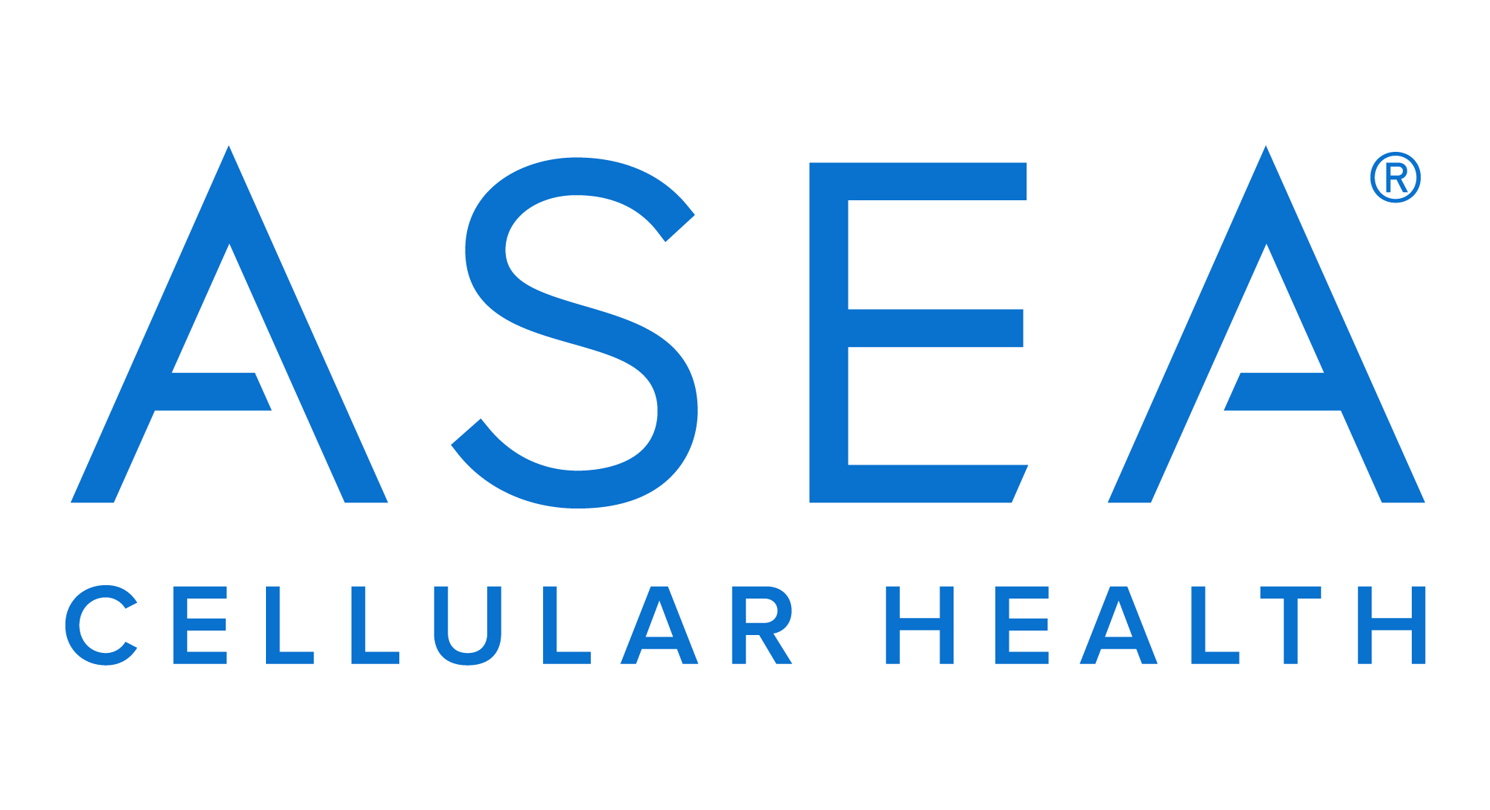
Notes:
ASEA Cellular Health is a global company based on a fast-growing field of science called “Redox Signaling”.
We believe that the pathway to health lies in the body’s profound ability to heal itself.
Our company’s scientific breakthrough is positioned to affect almost all areas of health and personal well-being.

Slide 3
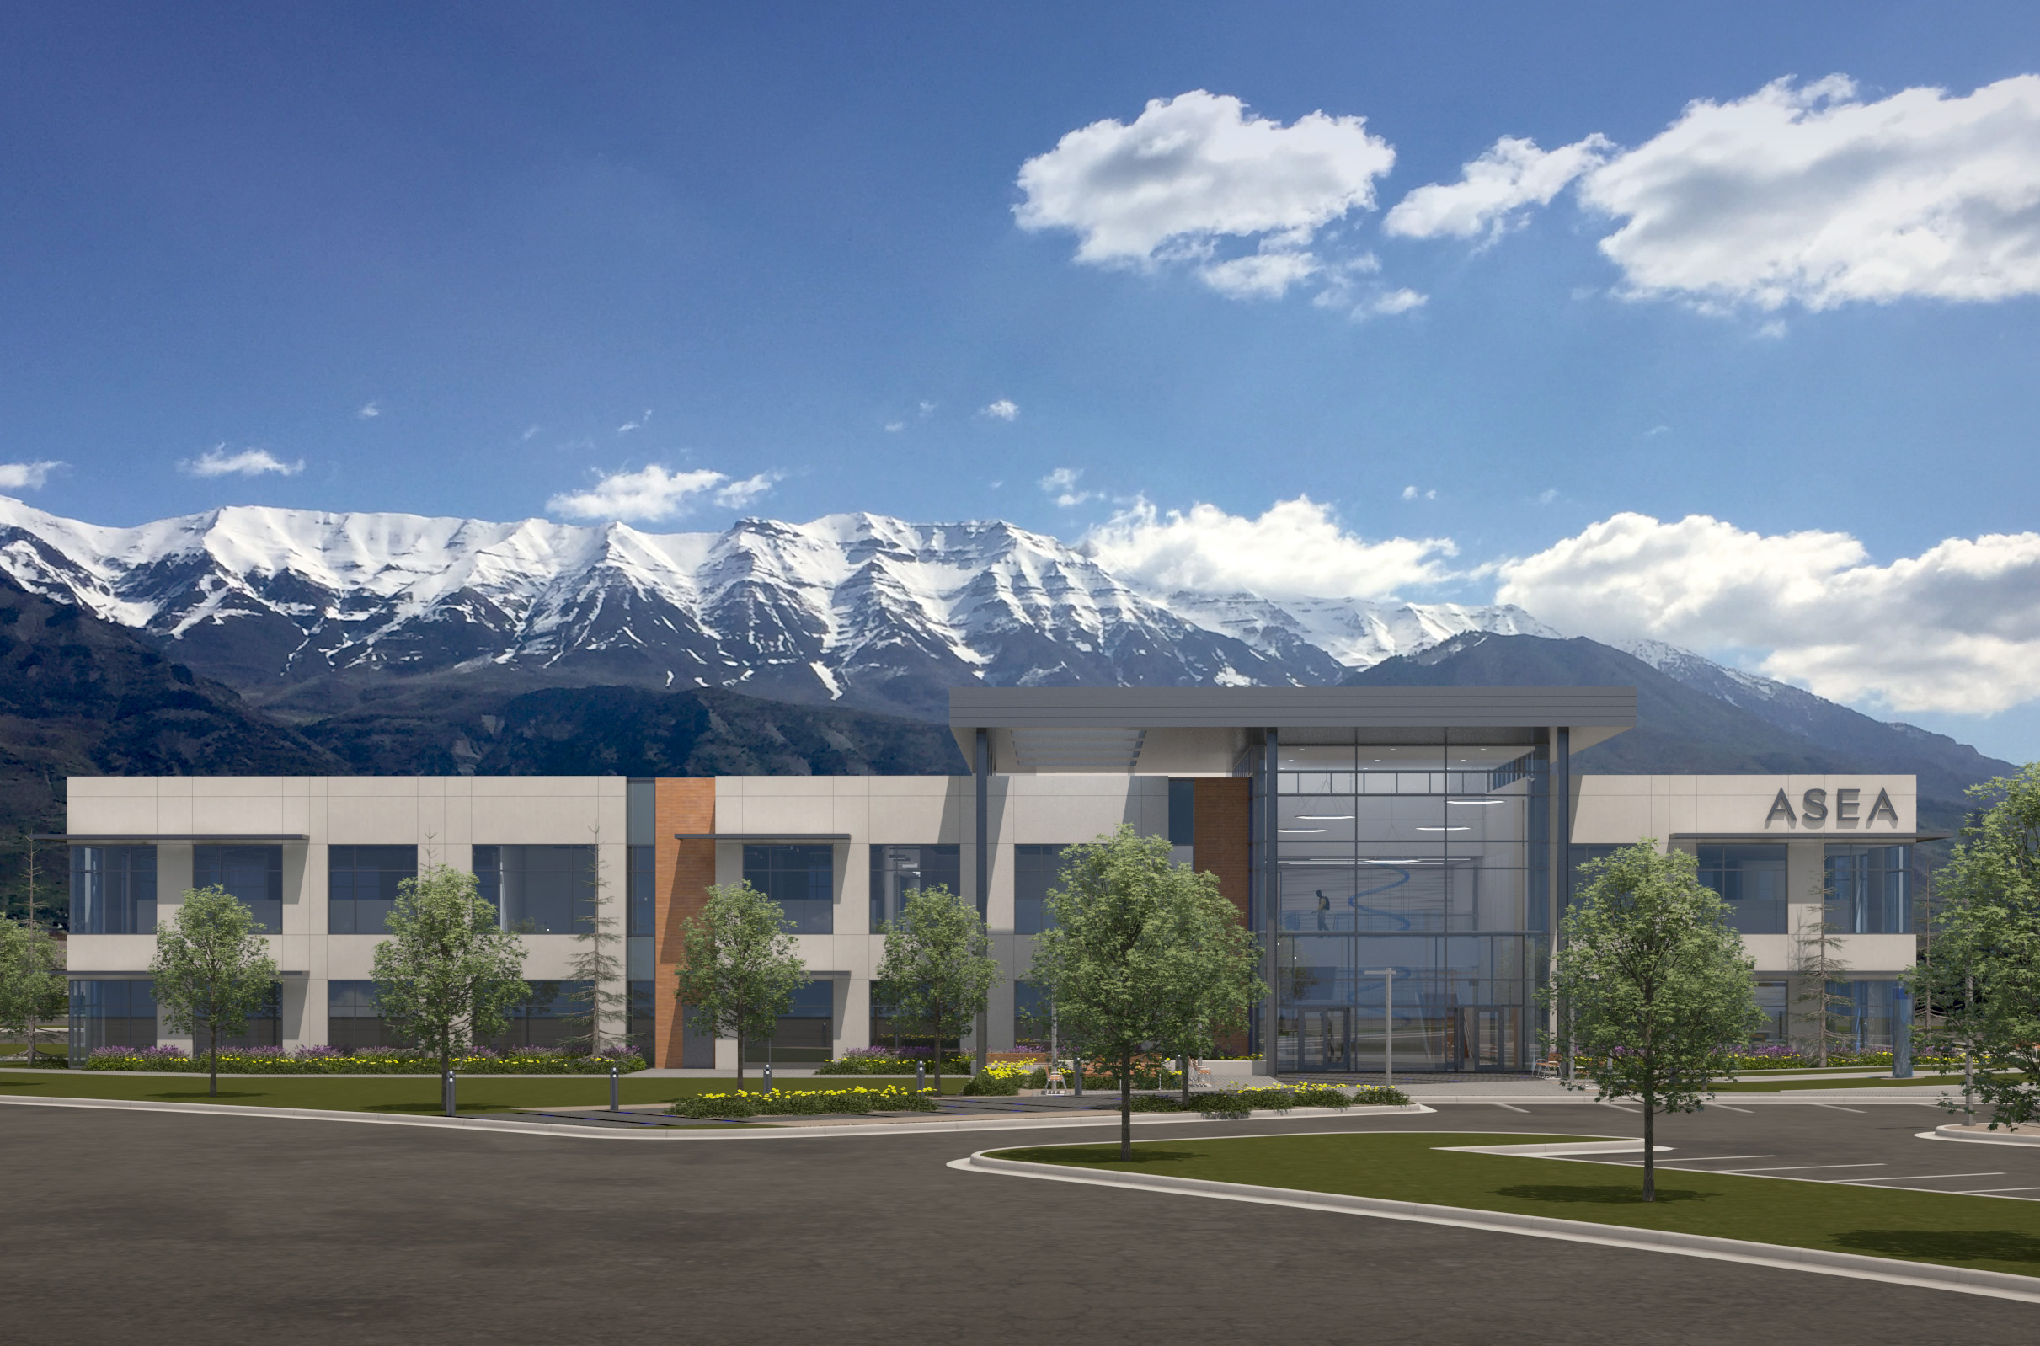
บริษัทที่จัดตั้งขึ้นมาอย่างดี

Slide 4
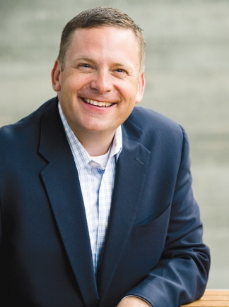
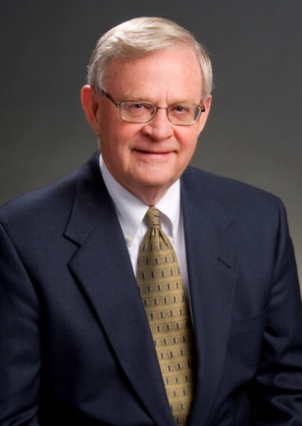
ผู้ก่อตั้งที่กล้าปฏิเสธบริษัทขายยายักษ์ใหญ่
เวอร์ดิส นอร์ตัน
ไทเลอร์ นอร์ตัน
Notes:
ASEA was founded by some businessmen who came upon a unique technology while it was still in research and development. What began as a business venture became a purpose-filled mission to improve lives.
When a major pharmaceutical company wanted to buy the patents, these businessmen refused, even though they were offered an amount that would have guaranteed generational wealth.
Their goal became 1 of bringing this breaktช.ม.ough directly to the people, by the people - as quickly as possible. In doing so, they put “principles and purpose” over “ego and economics”.

Slide 5
พันธกิจของอาเซีย
เพื่อชีวิตของผู้คนที่ดีขึ้นและเพื่อเป็นขุมกำลังให้แก่โลก
29 ประเทศ และกำลังขยาย
North America, Europe, Australia/New Zealand, Asia
$450 million ยอดขายสะสม
2010 เปิดตัว
1กำไรปีแรก
ปลอดหนี้/ใช้ทุนตัวเอง
Notes:
ASEA’s Mission is to better people’s lives and to be a force for good in the world.
Launched in 2010 with just 1 product, ASEA has expanded to over 29 countries ­ with total sales of $450 million by 2016.
Debt free from 1st year
Since this was all through word of mouth, it’s a good testament to the effectiveness of the product and it’s unique nature, don’t you think?

Slide 6
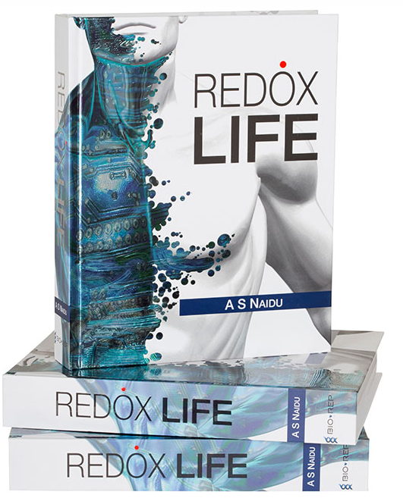
การค้นพบรีดอกซ์
โมเลกุลที่ส่งสัญญาณรีดอกซ์เกิดขึ้นโดยธรรมชาติในตัวคุณ
พลังงาน
เซลล์ (เกลือ และ น้ำ)
}
มีงานวิจัยมากกว่า 15,000 ชิ้นและหนังสือมากกว่า 1,200 เล่มที่ตีพิมพ์
โมเลกุลที่ส่งสัญญาณรีดอกซ์
มีส่วนเกี่ยวข้องกับแทบทุกระบบและการทำงานของที่สำคัญของร่างกาย
โมเลกุลที่ส่งสัญญาณรีดอกซ์
กุญแจสู่การฟื้นฟูและสร้างเซ็ลล์ขึ้นมาใหม่ บนพื้นฐานของการส่งสัญญาณ
ของเซลล์เพื่อสุขภาพ ทั่วร่างกาย
Notes:
Redox Signaling molecules are native to your body and they are made from the salt water found inside your cells. Once thought to be nothing more than a byproduct of energy production…there are now over 15,000 peer-reviewed articles and 1,200 books explaining how Redox Signaling Molecules are involved in virtually every major body system and function. In short, they are key to cellular rejuvenation and renewal and foundational to healthy cell signaling tช.ม.oughout the body.

Slide 7
โมเลกุลรีดอกซ์เป็นส่วนสำคัญของการทำงานทุกระบบในร่างกาย
คุณ
ระบบ
อวัยวะ
เนื้อเยื่อ
เซลล์
โมเลกุลที่ส่งสัญญาณรีดอกซ์
Notes:
Redox signaling molecules are the foundation of healthy cells. Redox molecules are critical to every major body system and function.

Slide 8
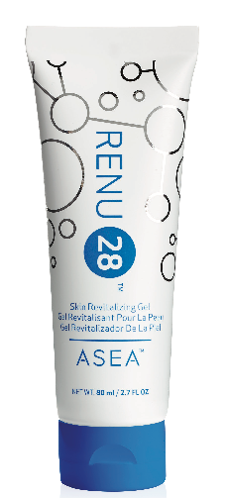
บริษัทเดียวที่ผูกมัดอำนาจของโมเลกุลรีดอกซ์ไว้
Notes:
1 company has been able to harness the power of redox signaling molecules.

Slide 9
Notes:
That company is ASEA

Slide 10
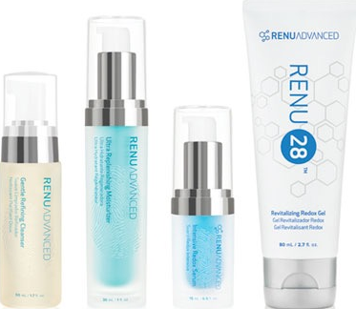
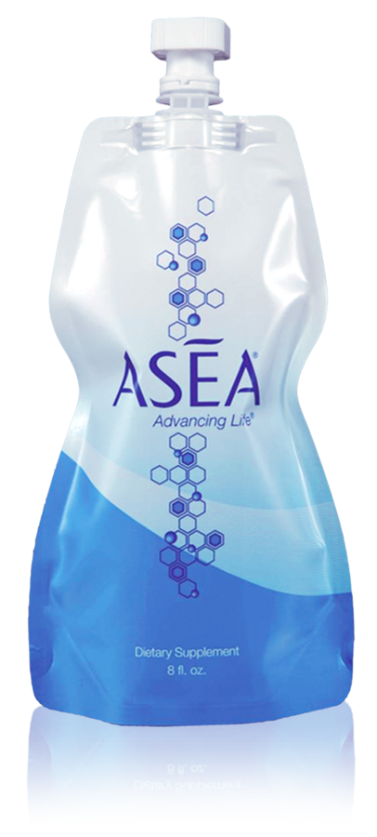
ASEA
จาก
ข้างใน
สู่ข้างนอก
ข้างนอก
จาก
สู่ข้างใน
Notes:
ASEA offers products that enhance cellular health from the inside ­out ­ and from the outside ­in.
ASEA Redox Supplement is the company's flagship liquid supplement.
This is not available in Thailand yet.
RENU 28 is a more concentrated form of ASEA. It’s a full body revitalizing gel that can be applied anywhere you would like to look or feel better.
To enhance the anti­-aging benefits of RENU 28, ASEA has created the world’s only redox based skin care line called Renu Advanced.

Slide 11
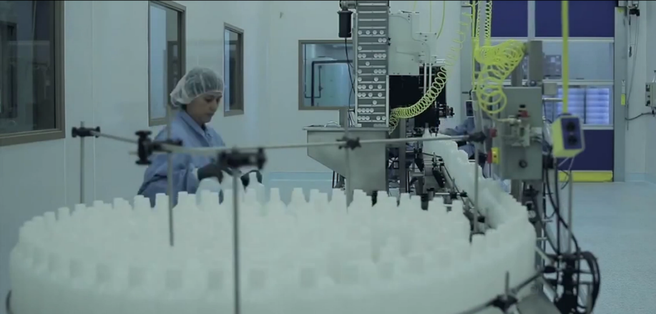
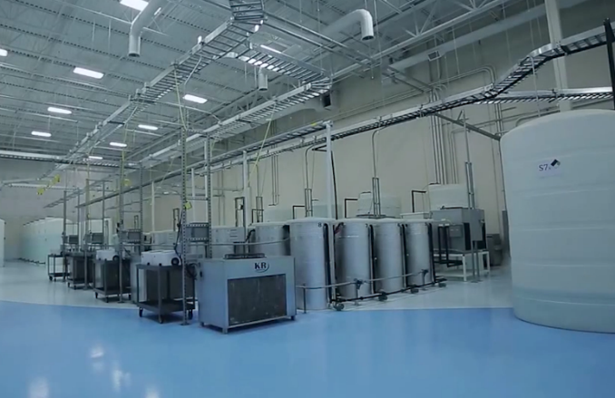
ความสามารถด้านการผลิตและการจัดจำหน่าย
ASEA ควบคุมการผลิตทั้ง ASEA และ RENU 28 ในโรงงานที่ผ่านการรับรองมาตรฐาน GMP ของ NSF
กำลังการผลิตรวมของ ASEA อยู่ที่ 500 ล้านเหรียญต่อปี
RENU 28 กำลังการผลิตรวม 300 ล้านเหรียญสหรัฐต่อปี
Notes:
Redox Molecules are manufactured only one place in the world. This is ASEA’s manufacturing plant near SLC Utah. They have only 1 plant to maintain quality and secrecy.

Slide 12
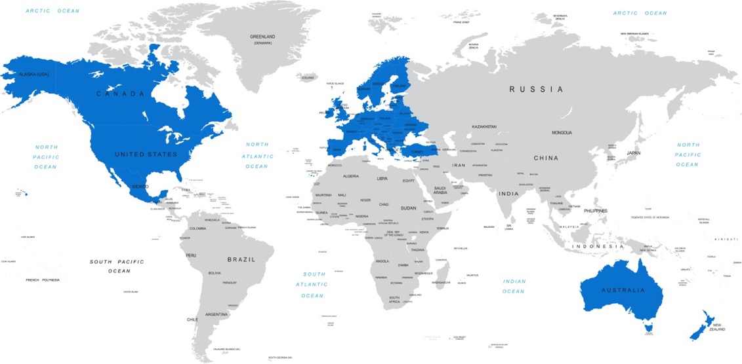
การขนส่งสินค้าและจัดจำหน่ายสินค้า ASEA & RENU
14 ศูนย์กระจายสินค้าของบุคคลที่สาม
Notes:
ASEA & RENU SHIPPING AND DISTRIBUTION
14 Distribution Centers

Slide 13
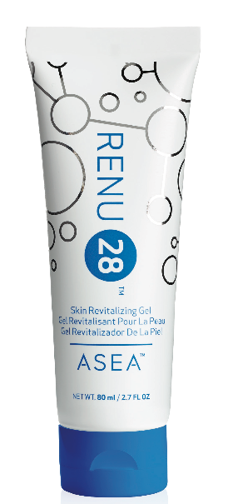
Notes:
Let’s start with RENU 28, ASEA’s revitalizing whole-body skin gel, since results are so visible.

Slide 14
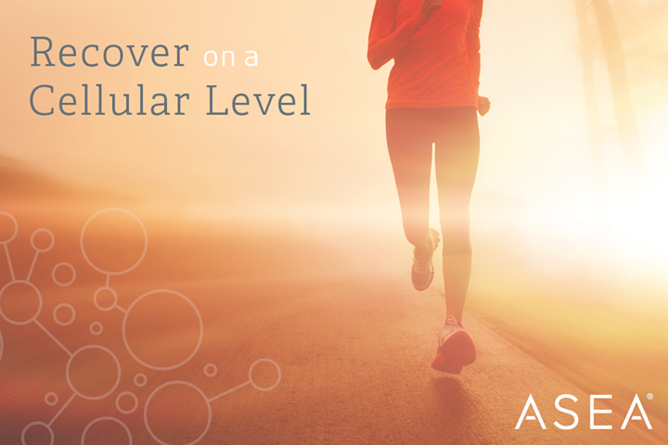
ใครได้ประโยชน์จากเทคโนโลยีรีดอกซ์
กีฬาและนักกีฬา
สุขภาพและความงาม
ความสวยงามและดูแลผิว
Notes:
Who can benefit from ASEA’s technology?
Every1 cares about having good health.
Athletes benefit from faster recovery and more endurance.
Most of us enjoy looking better.
ASEA has created something that no 1 else in the world has! Something that can benefit every1.

Slide 15
ขอเชิญทุกท่านใช้ RENU 28
Notes:
Invite new guests to apply Renu28 to an area of their body where they are experiencing stress or discomfort. OR just on the back of one hand. If you are able to give them a mini-tube, tell them to apply it 2 or 3 times. (Show them how to shake the tube first.)

Slide 16
มากกว่าแค่พื้นผิว
ประสบกับโมเลกุลรีดอกซ์
“3 ใน 5”
ระบุส่วนของร่างกายที่อึดอัด ปวด ตึง แน่น หรือเคลื่นไหวได้แบบจำกัด
ให้คะแนนเต็ม 10 (10 คือแย่ที่สุด)
ใช้เจลรีดอกซ์ 3 ครั้งใน 5 นาที
ให้คะแนนเต็ม 10 อีกครั้งในเรื่องความอึดอัด ปวด ตึง แน่น หรือเคลื่นไหวได้แบบจำกัด
ดูว่าเกิดอะไรขึ้น!
Notes:
Invite the guests at your meeting to experience Redox Molecules by using the “3 in 5” method from Dr David Silverman

Slide 17
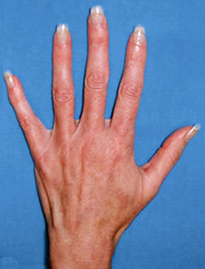
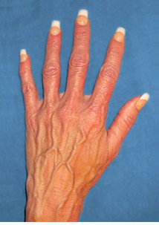
มากกว่าแค่พื้นผิว
สาธิตโมเลกุลรีดอกซ์
เขย่าหลอด
ทาโมเลกุลรีดอกซ์เบาๆ บนมือข้างหนึ่ง
โดยปกติการไหลเวียนของเลือดจะเห็นชัดมากขึ้น
นั่นหมายความว่าอย่างไร
การไหลเวียน ออกซิเจน สารอาหาร
หากสิ่งนี้เกิดขึ้นข้างนอกร่างกายจากการใช้เจลรีดอกซ์ อะไรจะเกิดขึ้นกับข้างในร่างกายเมื่อดื่มอาหารเสริมน้ำรีดอกซ์
Notes:
Invite the guests at your meeting to experience Redox Molecules by using the “3 in 5” method from Dr David Silverman

Slide 18
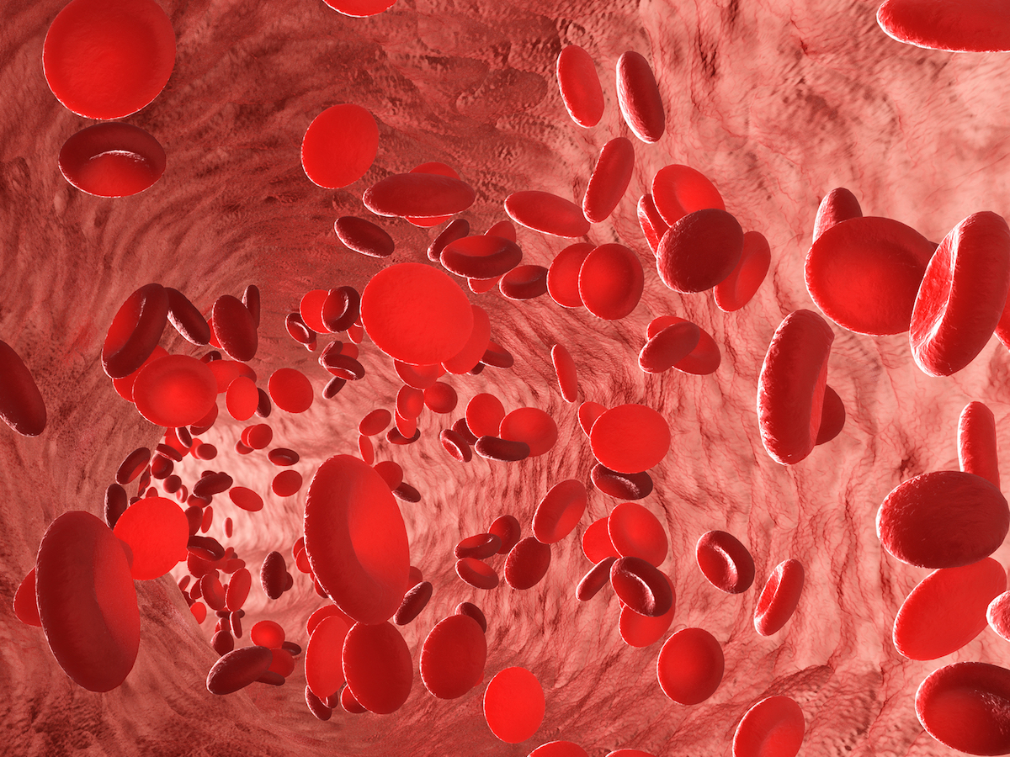
การทดลองทางการแพทย์ของ ASEA
การวิจัยที่ดำเนินโดยผู้นำระดับโลกด้านการวิจัยผิวหนัง ค้นพบว่า RENU 28 ทำให้เลือดไหลเวียนสู่ผิวหนังมากขึ้น
Stephens
Excellence in Research
Notes:
RENU 28 has been shown to increase blood flow to the skin in studies conducted by a global leader in dermatological research.
Data revealed a 55% increase after 96 hours of twice daily use! Thomas Stephens, PhD, who led the study, said: “These findings are compelling because increased blood flow can have a significant impact on countless dermatologic conditions.”
Blood delivers life giving oxygen and nutrients to our cells while it removes waste products. Good blood circulation is just as important for our skin as it is for every other part of our body!

Slide 19
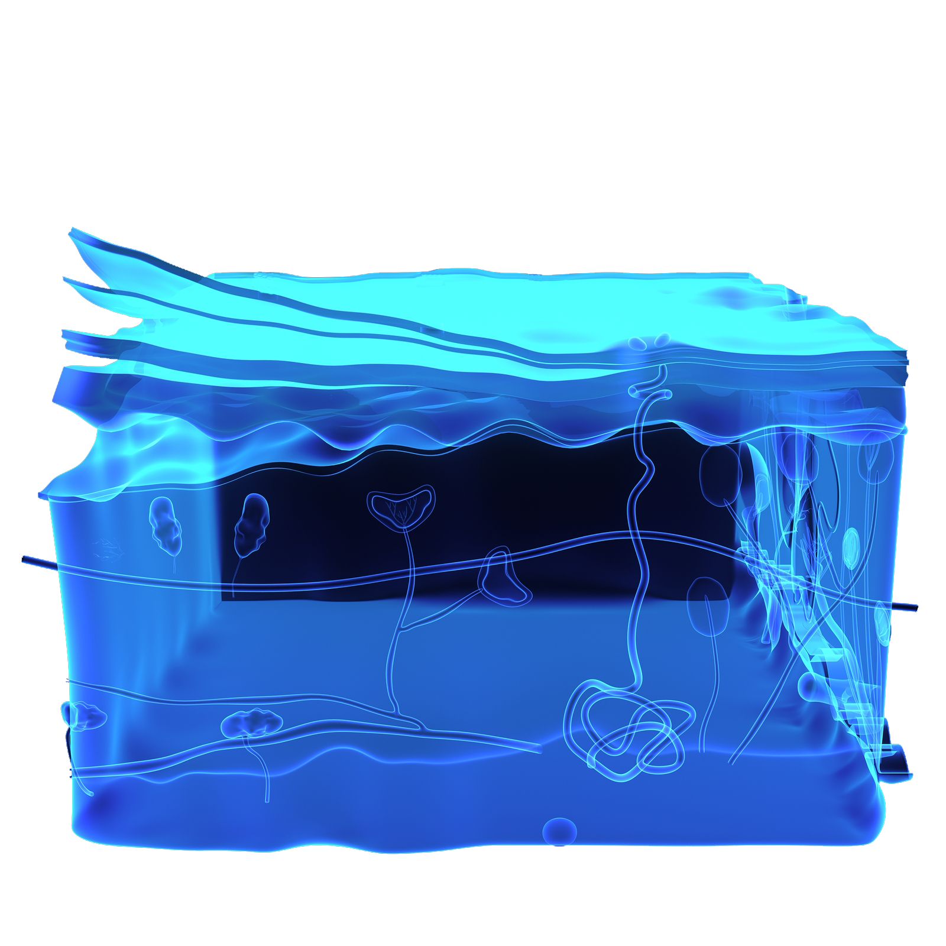
การทดลองทางการแพทย์ของ ASEA
ในการวิจัยที่ดำเนินโดยผู้นำระดับโลกด้านการวิจัยผิวหนังค้นพบว่า RENU 28 ลดรอบเวลาการผลัดเซลล์ผิวหนังลง 16%
Stephens
Excellence in Research
Notes:
This study found that with RENU 28, the skin renewal cycle was shortened by 16%.
Dr. Thomas Stephens, the study Investigator, said: “Having a shortened skin renewal cycle with RENU 28 could significantly impact both overall skin appearance and health.”
This study has massive implications for damaged skin.
And this is why the redox product is called Renu 28- the optimum skin cell renewal happens every 28 days but gets longer with age, stress, etc… This product brings the renewal back toward 28 days or even less!

Slide 20
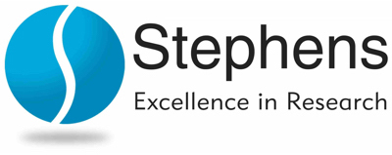
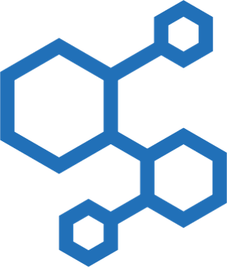
รีดอกซ์ - เทคโนโลยีที่พิสูจน์แล้วทางวิทยาศาสตร์

Slide 21
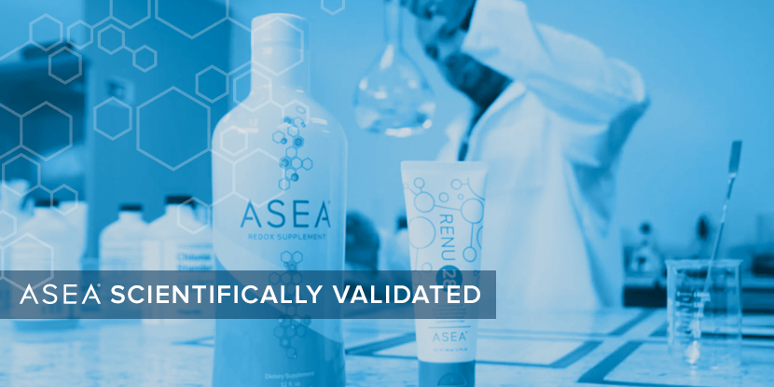
Notes:
Please understand that many reputable 3rd parties have endorsed ASEA.
To verify the presence of bio-active redox signaling molecules in our “redox certified” products , ASEA uses in-house testing, as well as the services of an independent Lab that performs bio­-analysis for 21 of the top 25 global pharma and biotech companies.
ASEA also partners with several world­ class independent labs for clinical testing.
Before I talk about results of those clinical tests I’d like to introduce you to our product line.

Slide 22
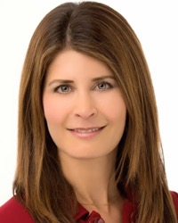
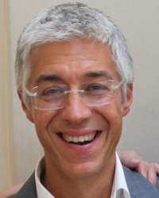
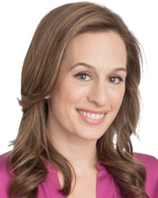
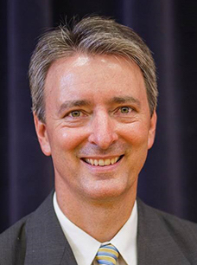
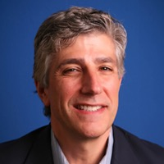
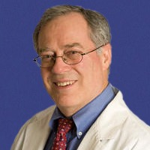
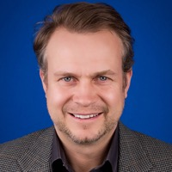
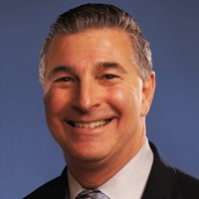
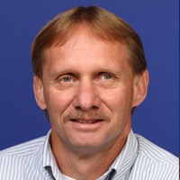
ASEA สภาวิทยาศาสตร์
Karen R. Stolman, M.D
Dr. Giuseppe Maffi
Brooke Alpert, M.S., R.D., C.D.N.
Dr. Richard Watt, Ph.D.
ASEA คณะกรรมการวิชาชีพทางการแพทย์
Dr. David Silverman, D.P.M.
Dr. Stan Gardner, M.D.
Dr. Maureen Hayes, M.D.
Dr. Karl V. Smith, D.C.
Dr. Foster Malmed, D.C., P.C.
Shawn Burke, P.T.A, CPT
Notes:
Many doctors, scientists, athletes and well-known experts in various fields endorse ASEA, and they are rapidly growing in number.
Many are engaged in very distinguished careers and have very impressive credentials. They have d1 their research. Many volunteer their time on ASEA’s behalf.
ASEA’s position as a category-creator has gained worldwide attention.
ASEA is respected for it’s dedication to “principles and purpose” over “ego and economics”, the core ethos of our company.
It attracts great minds, big hearts, and spiritually-minded people who believe they have a responsibility to share this gift with humanity.

Slide 23
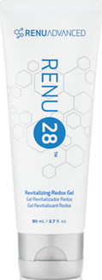
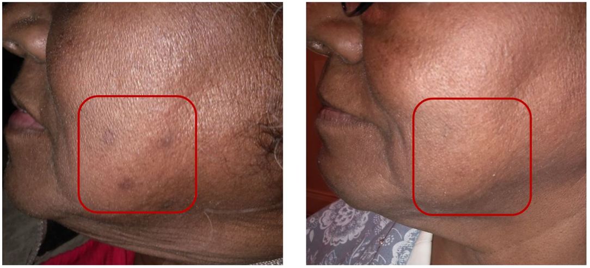
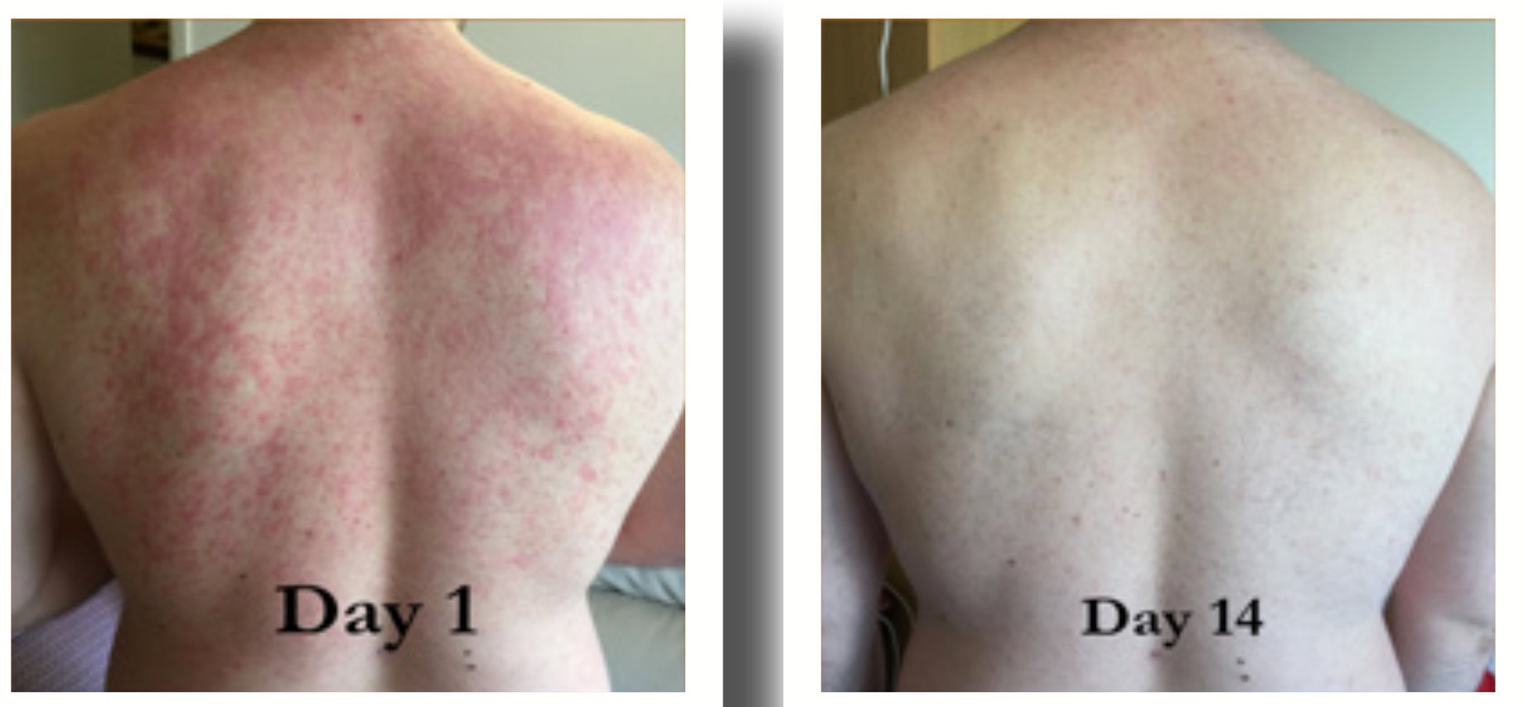
RENU 28
สุขภาพผิวหนังจากข้างนอกสู่ข้างใน
⎬
องค์ประกอบเพียง 4 อย่างเท่านั้น:
น้ำ
โซเดียมคลอไรด์
โซเดียม แมกนีเซียม ฟลูออโรซิลิเกต
โมโนโซเดียม ฟอสเฟต
โมเลกุลรีดอกซ์
Notes:
Let’s start with RENU 28, ASEA’s revitalizing whole-body skin gel, since results are so visible.
The only active ingredient in RENU 28? Redox Signaling Molecules, created using water and salt, to ensure optimal daily revitalization of skin.
Redox signaling molecules not only help our cells regenerate, they also enable the body to send messages to bad cells to destroy themselves, so they can be replaced by new healthy cells.
You can see what a difference this can make in skin!
Also, people often report feeling benefits below the skin’s surface, such as reduction in discomfort or increase in range of motion.
( optional: At this point stop, and offer to let your attendee(s) rub a little RENU 28 on themselves preferably in a place where they are experiencing stress or discomfort. Invite them to apply it 2 or 3 more times during the rest of the presentation. Ask them to quantify how they feel before and after applying the gel)

Slide 24
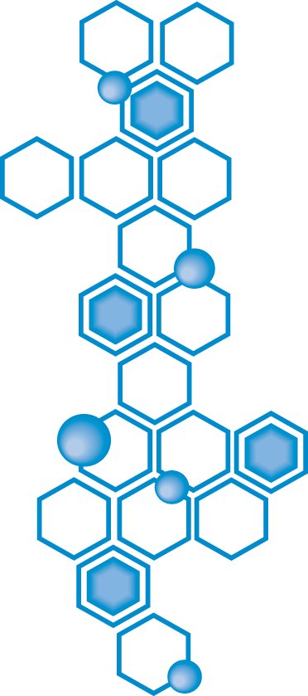
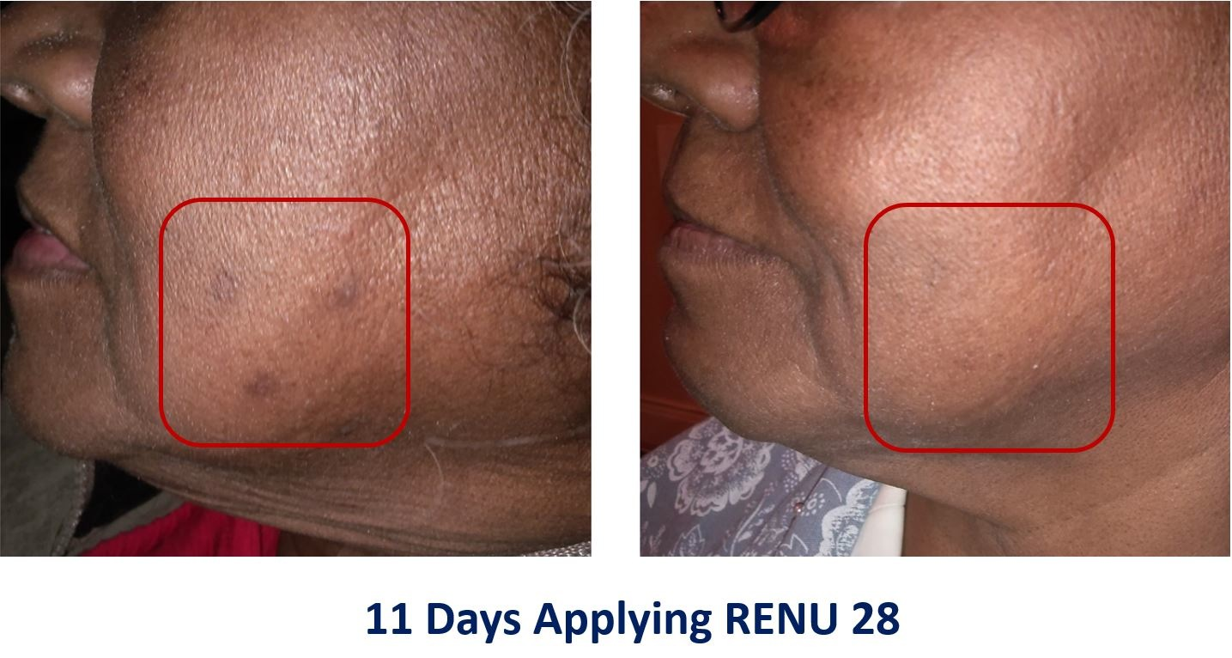
RENU 28
Notes:
ASEA recently announced that findings of researchers at the University of Vermont College of Medicine show that Redox Signaling molecules are crucial in the regulation of apoptosis. https://healthylivingresources.wordpress.com/2012/04/19/969/
In this picture you can see the results of apoptosis. Unwanted cells destroy themselves, and are replaced by new healthy cells.
Isn’t this what we want to happen on the outside and inside of our body?

Slide 25
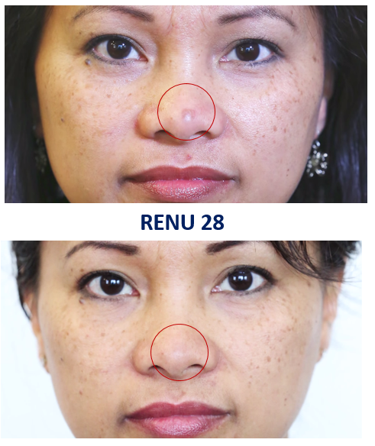
RENU 28

Slide 26
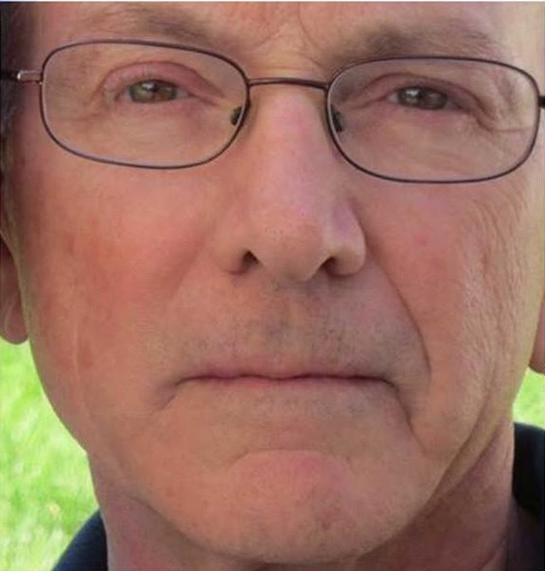
ผลลัพธ์การชะลอวัยด้วย RENU 28
28 วันในการใช้ RENU 28
ไม่ใช้ RENU 28
Notes:
Skin looks and feels smoother, younger and healthier ­ because it is! This doctor did his own “study” by putting Renu 28 on half of his face for 28 days. If you are brave, you can do this too! It may be the best tool you have for sharing the ASEA story with others!

Slide 27
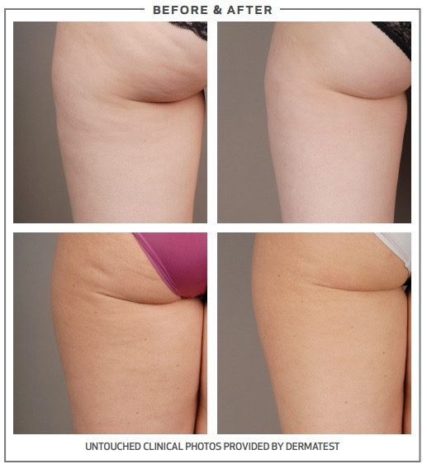
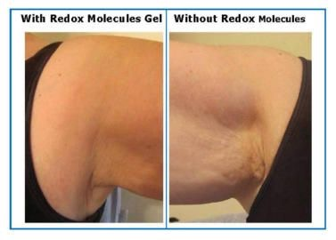
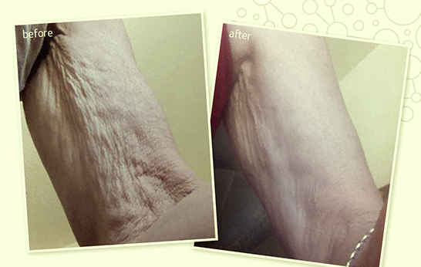
เจลฟื้นฟูผิวทั่วผิวกาย RENU 28
Notes:
Trial participants who used RENU 28 twice a day for a 12 week period had 16% average reduction in cellulite.
RENU 28 has been shown to work with the body’s natural cellular communication to reduce fat deposits, whereas other treatments for cellulite employ inflammation and the use of fillers for a temporary effect.
See the arm pictures- there is visible improvement in skin elasticity, showing improvement in underlying connective tissue.
People often report feeling benefits below the skin’s surface, such as reduction in stress or discomfort.

Slide 28
โมเลกุลรีดอกซ์ ผลกระทบสำคัญสำหรับนักกีฬา
ความทนทาน
พละกำลัง
การฟื้นฟู
ความแข็งแกร่งทางจิตใจ
Notes:
The same Lab also performed double-­blind studies on athletes. Cyclists showed increased endurance, sparing of muscle glycogen, faster recovery and
more ability to burn fat. When they tested mice, the mice ran 29% farther when drinking ASEA!
Even if we’re not athletes, most of us can use more endurance and faster recovery in our daily life.

Slide 29
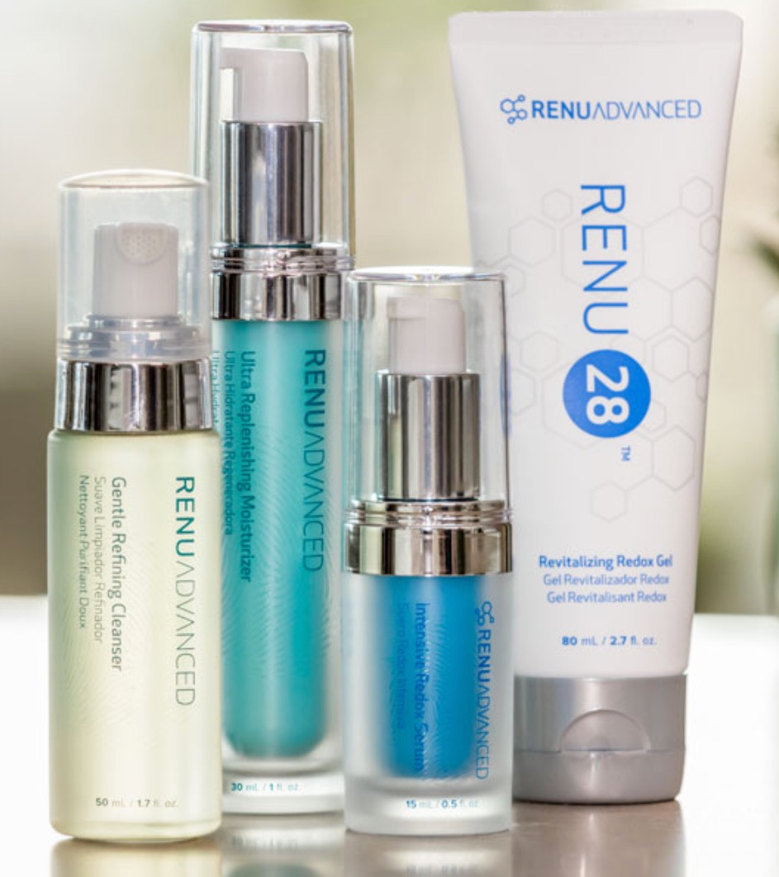
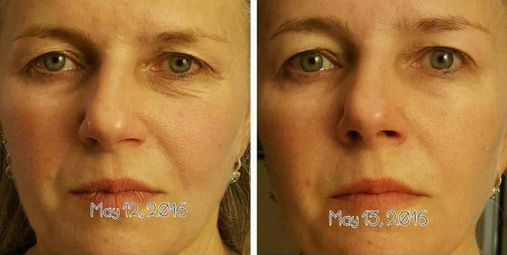
ระบบรีดอกซ์ขั้นสูงของ RENU 43% Increase in Skin Moisture เพิ่มความชุ่มชื้นของผิว 43%
Notes:
Renu Advanced is the world’s FIRST and ONLY REDOX­ Signaling, ANTI­AGING skin care system! For men and women of all ages and skin types. We prepare our skin to receive redox signaling molecules by using the Gentle Refining Cleanser. It tones and hydrates skin while washing away dirt, oil, and impurities.
Then we apply RENU 28 Revitalizing gel to face, neck and anywhere we want to repair.
Intensive Redox Serum can then be applied to specific trouble areas, and results can often be seen within 30 minutes. Great for targeting under the eyes or around the mouth.
After waiting several minutes, we apply Ultra ­Replenishing Moisturizer. Clinical trials show that this high end product leaves skin 43% more hydrated within 4 weeks. The moisturizer pairs a topical probiotic with oxygen attractors, which increase the oxygen content of your skin.
Why is this important? by age 40, the oxygen content of skin is typically depleted by 50%.
ASEA’s RENU Advanced Skin Care line caused a reduction in photo-aging in 92% of 3rd-party clinical trial participants in 8 weeks! "Photo-aging" is the damage done to skin from sun exposure over a person's lifetime.

Slide 30
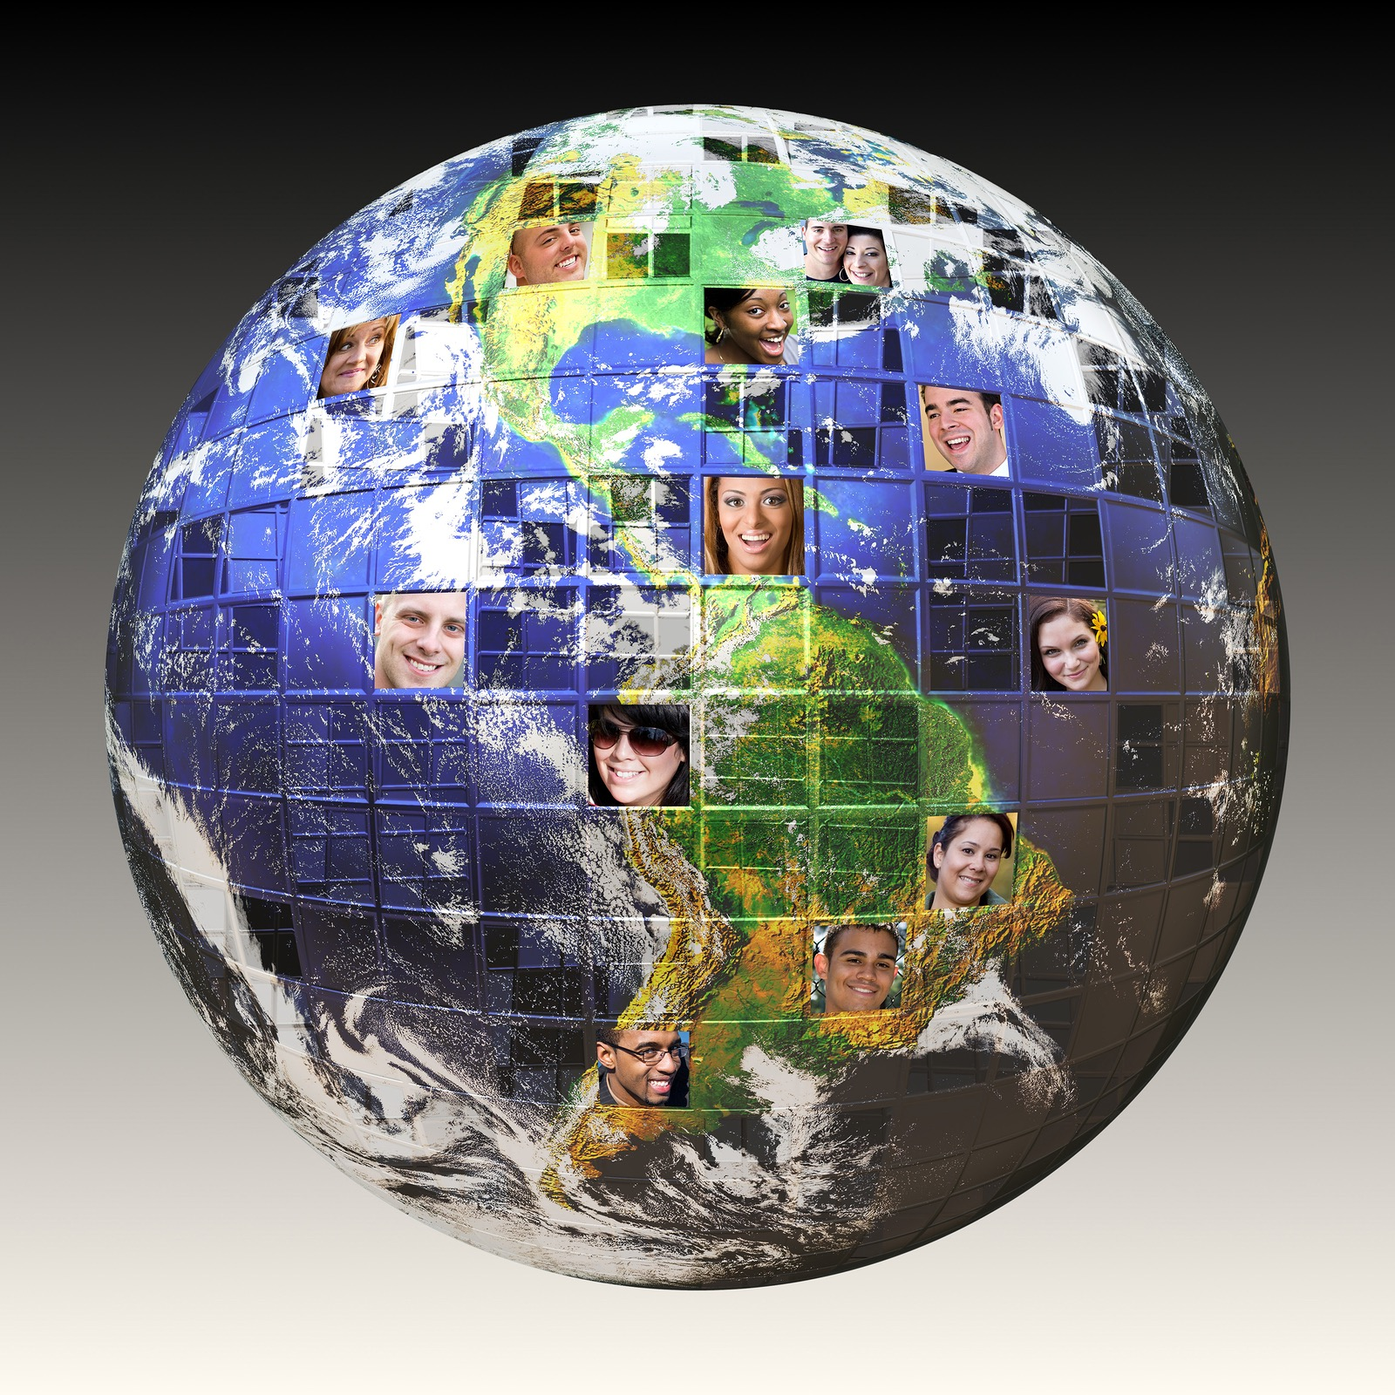
เปลี่ยนชีวิตคนทั้งโลก
Notes:
Thousands of testimonials have come in from people receiving profound benefits from our products.
Some people notice positive changes very quickly.
For others in can take several months.
Studies show that virtually evey1 can benefit from ASEA’s products whether they notice a difference or not.
(If this is a group, ask if any1 would like to share a 1-minute testimonial of their own experiences. If it is just you who is able to share, share your own 1-minute testimonial. You can also listen to a testimony from the daily conference call, or play the testimonial video on the next slide)

Slide 31
ผู้ผลิต
TV &
Radio
Tele
Market
Magazine
Newspaper
Mailings
ลูกค้า
ความสัมพันธ์ทางการตลาด
Notes:
Manufacturer to Customer
Relationship Marketing

Slide 32
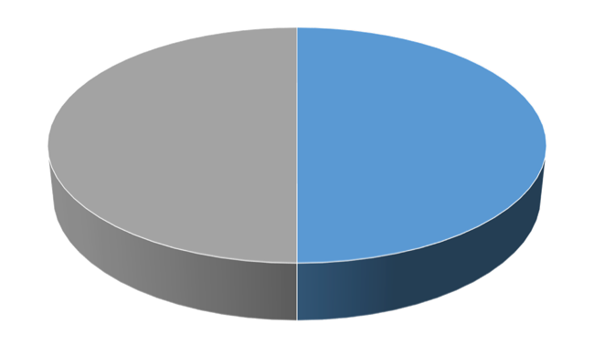
ช่องทางการตลาดที่มีประสิทธิภาพสำหรับลูกค้าใหม่
25
20
15
10
5
0
SEO
Email
Poster
PR
Mobile
Radio
TV
Online Dir
Local Dir
PPC
Newspaper
ปากต่อปาก
50%
ของยอดขายทั้งโลกจ่ายให้กับผู้ร่วมธุรกิจ
Notes:
As more and more people are learning about ASEA’s breaktช.ม.ough and realizing it’s potential for helping so many
our company rapidly rose into the Top 100 direct selling companies worldwide. There are thousands of direct selling companies, so this is quite remarkable for such a young company with a small number of products.
Offering ASEA tช.ม.ough Network Marketing allows everyday people like me and others who share our vision to benefit financially, rather than advertising agencies or pharmaceutical companies,
ASEA is more available to more people for a broader range of health concerns - than it would be if it had become a drug.
Our products require explanation. Network Marketing rewards people who invest their time, credibility and influence to tell their company’s story.
ASEA gives 50% of global volume back to people like us as thank you checks, every single week.
Residual income is m1y that continues to be generated whether you are working or not. For example, interest on m1y you have in the bank is out of reach for most people. When Network Marketers find their team of distributors and customers growing, residual income can become a reality for them

Slide 33
บอกเล่าความจริงเกี่ยวกับผลิตภัณฑ์ด้านสุขภาพที่ช่วยผู้คน
Notes:
Trish discovered that tช.ม.ough network marketing (otherwise known as word of mouth marketing), she could tell people the truth about effective natural products and therefore be a light in the lives of many people.

Slide 34
ธุรกิจการตลาดแบบเครือข่ายช่วยให้คุณได้รับประโยชน์จากการเป็นผู้ประกอบการโดยไม่ต้องเสี่ยงกับธุรกิจแบบเดิม
Notes:
At the meeting she saw a picture with JP Getty’s famous quote: “I’d rather earn 1% of the efforts of 100 people rather than 100 % of my own efforts. “
In her mind, Trish compared this way of doing business with the way she had been raised: Trish was 1 of 8 children. Her dad worked every day, and when he came home from work, her mother waitressed from 5pm until late at night. Even though her mom and dad worked very hard, they still didn’t have enough m1y to take care of 8 children, so her dad bought and sold used boats, and her mother bought and sold used clothing. If they got sick , or took a vacation, their income stopped.
When Trish started to understand the power of building a team of like-minded people, so that all her income did not depend on her own efforts (like her parents) , she knew she had discovered the most intelligent business model ever , and made up her mind that this is what she would do for the rest of her life.

Slide 35
"ฉันควรจะได้รับ 1% ของความพยายามของ 100 คนมากกว่า 100% ของความพยายามของฉันเอง"
คุณ
1 ช.ม.
1 ช.ม.
+3 ช.ม.
+9 ช.ม.
+27 ช.ม.
40 ช.ม. วัน
Jack
1 ช.ม.
Jill
1 ช.ม.
Joe
1 ช.ม.
1
1
1
1
1
1
1
1
1
1
1
1
1
1
1
1
1
1
1
1
1
1
1
1
1
1
1
1
1
1
1
1
1
1
1
1
Build a TEAM!สร้างทีม
Notes:
“I’d rather earn 1% of the efforts of 100 people rather than 100% of my own efforts”

Slide 36
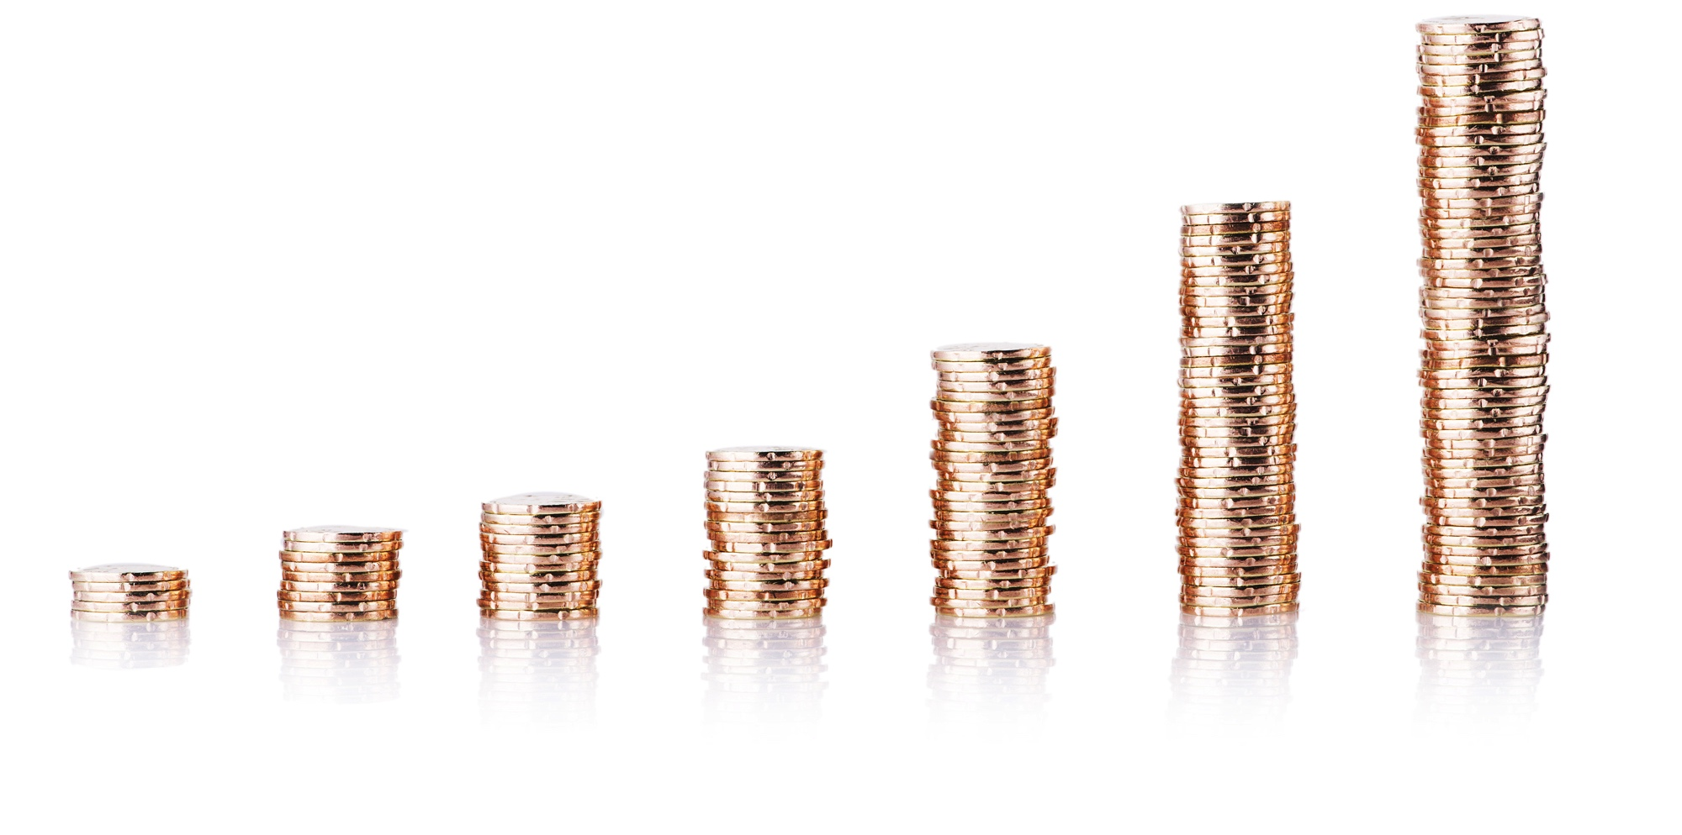
รายได้ไม่จำกัดสำหรับฟูลไทม์
รายได้ทันทีสำหรับพาร์ทไทม์
ลูกค้า
ฟาสสตาร์ทโบนัส
ไดเร็คเตอร์โบนัส
ค่าคอมมิชชั่นทีม
เอ็คเซคคิวทีพ โมเมนตั้มพูล
เอ็คเซคคิวทีพ โมเมนตั้มพูล
โกลบัล ไดมอนต์พูล
Compensation Plan

Slide 37
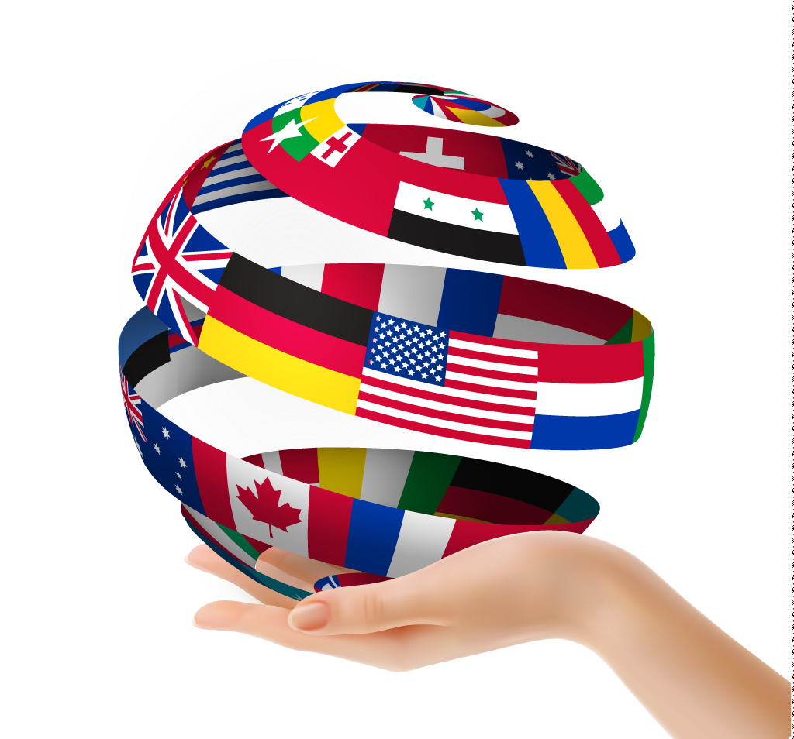
ได้รับเช็ค “ขอบคุณ”
โดย
เปลี่ยน
ชีวิตของ
คนทั้งโลก
Notes:
Earn “Thank You” checks
by changing
lives around
the globe

Slide 38
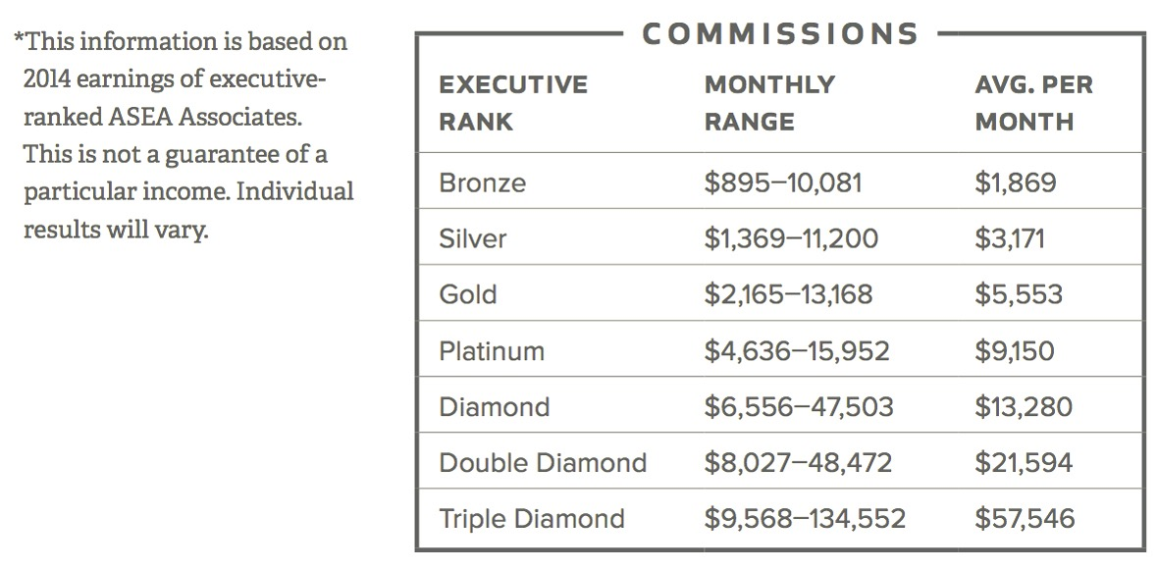
ASEA 2015
ตัวเลขเป็นดอลลาร์สหรัฐ (ไม่รวม EMP)

Slide 39
สร้างช่องทาง จัดจำหน่ายของคุณ
You
Notes:
Build Your Distribution Channels

Slide 40
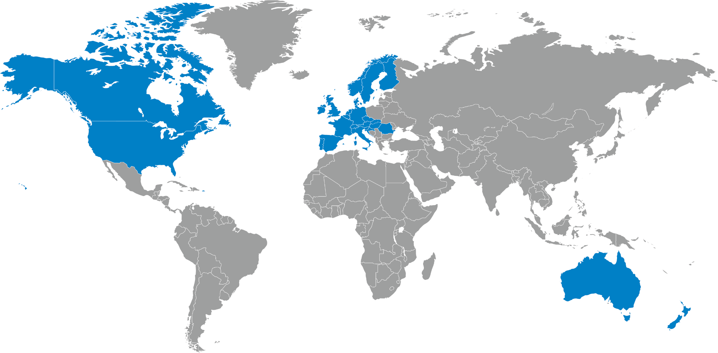
ช่องทางจัดจำหน่ายในยุโรปของคุณ
ช่องทางจัดจำหน่ายในอเมริกาของคุณ
คุณ
ช่องทางจัดจำหน่ายในเอเชียแลออสเตรเลียของคุณ
Notes:
(Describe the slide)

Slide 41
"ไม่มีอะไรที่ดีไปกว่าการหาเลี้ยงชีพในขณะที่สร้างความแตกต่าง"
Notes:
Our favorite saying is “There is nothing better than making a living while making a difference” , and that has never been more true than with ASEA!

Slide 42
คุณเลือกบริษัทที่มาเป็นหุ้นส่วนคุณอย่างไร?
มีบริษัทตลาดเครือข่ายมากว่า 3000 บริษัทในโลกนี้
Notes:
After 15 years with their first company, their former company started experiencing problems.
Trish knew that the path to success was to choose 1 company and stick with it long term, but it became apparent that the problems were so extreme, that it was time to look for a new network marketing company to work with
. How do you choose a network marketing company, when there are over 3000 companies to choose from?

Slide 43
โมเลกุลรีดอกซ์เทคโนโลยี
ความแตกต่าง
ผู้สร้างหมวดหมู่ที่แท้จริง
แนวหน้าใหม่ของวิทยาศาสตร์
ยั่งยืน
มีสิทธิบัตรที่แข็งแกร่ง
ไม่มีคู่แข่ง
ไม่มีใครลอกเลียนแบบ
ความได้เปรียบ
ได้ผลอย่างมีความหมาย
Notes:
Trish was especially impressed with ASEA’s Redox Signalling Technology:
it was Different. ASEA is the only company in the world that has developed Redox Signalling technology. ASEA is a true category creator , developing products based on a new frontier of science.
ASEA’s difference is sustainable: due to ASEA’s many patents, that are constantly being layered and updated, ASEA has zero competition and no copy cats.
ASEA’s products deliver meaningful results that truly change people’s lives

Slide 44
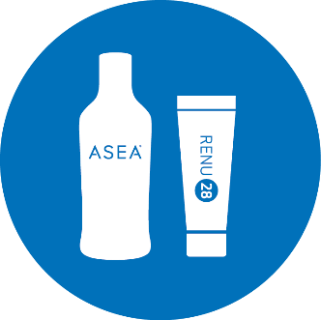
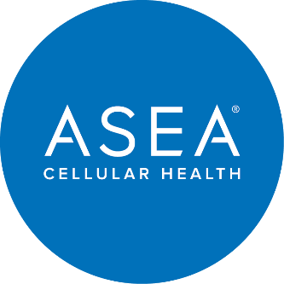
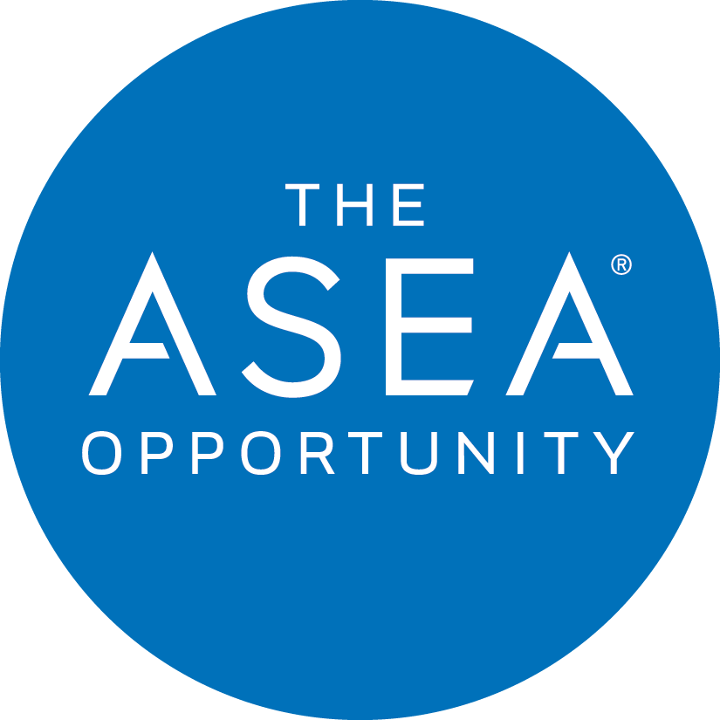
ผลิตภัณฑ์ Products
บริษัท Company
แผนค่าตอบแทน Compensation Plan
โอกาส Timing

Slide 45
ผ่านช่วงเริ่มต้นมาแล้ว กำลังอยู่ในช่วงขาขึ้น
กำลังเร่งความเจริญเติบโต
Notes:
Post-Startup, Pre-Momentum
Growth is accelerating

Slide 46
คุณเปลี่ยนชีวิต
ASEA
Notes:
You can change your life with ASEA!

Slide 47
31สิงหาคม2018
Notes:
Make history of asea
ASEA Founders Club is an opportunity to be a part of ASEA Founders Club. This is a part of the ASEA calendar.
Time of qualification to become founders club member 28 August 2018-31 August 2018

Slide 48
Notes:
Qualification: in Bronze or higher, with two payouts during the period. Time to treasure
Benefits:
Needle Executive Founders Club
Founders Club Founders Club in Foundry Club of Bursa I have a special reservation at the opening ceremony.

Slide 49
Notes:
Qualification: In Diamond or higher, with one pay in the range. The period of time is the property of the property.
Benefits:
Diamond Founders Club
Founders Club
FoundryClub in FoundryClub
VIP seats at the opening ceremony.
Attendance of two meetings at the ASEAInternational Convention 2018.
Guest Room By theGaylordTexasResortHotel and Convention Center.

Slide 51
ASEA Thailand Office
63 อาคารแอทธินี ทาวเวอร์ ชั้น 23
นี้ถนนวิทยุ ลุมพินี ปทุมวัน กรุงเทพฯ
10330

Slide 52
อาเซียกำลังเปลี่ยนโลกหนึ่งเซลล์ในแต่ละครั้ง
Notes:
ASEA is changing the world 1 cell at a time

Slide 53
คุณเปลี่ยนชีวิตคุณได้กับ
ASEA
Notes:
You can change your life with ASEA!

